Slide 1
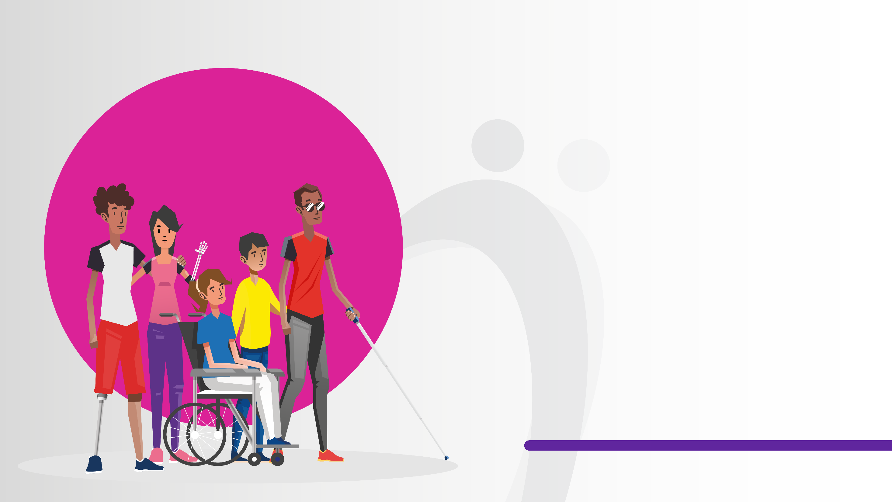

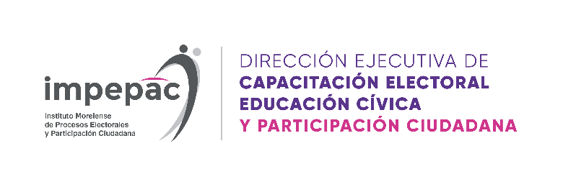
Derechos Político Electorales de las Personas con Discapacidad

Slide 2
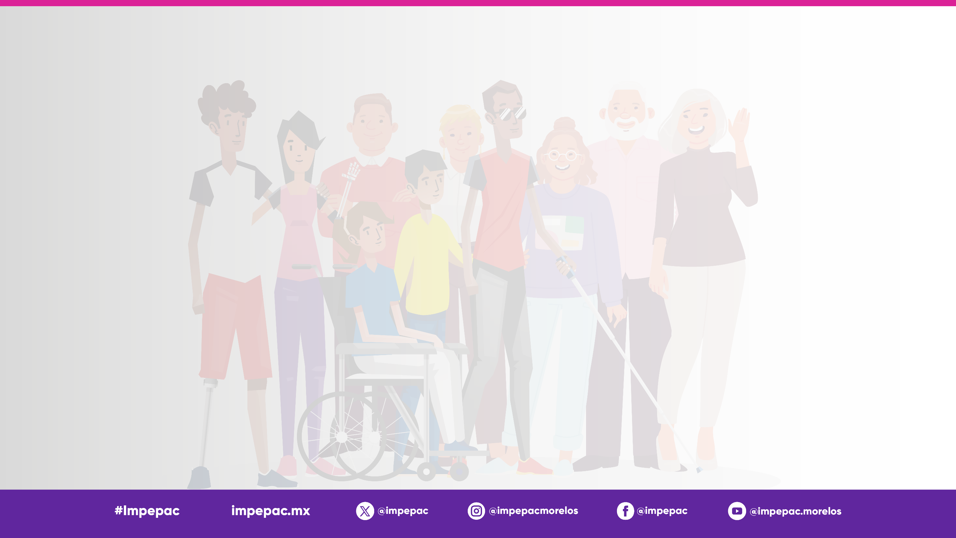
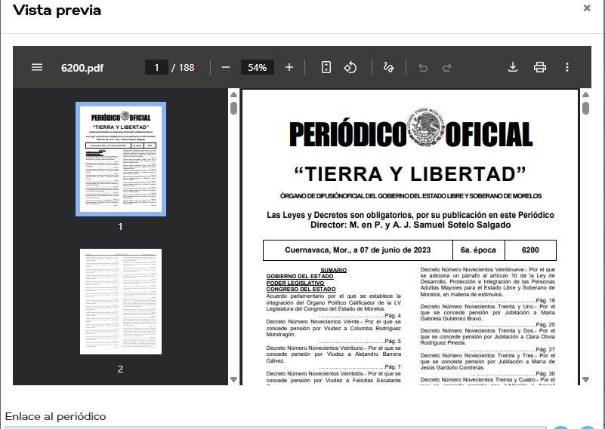
El 07 de junio de 2023 se publicó en el Periódico Oficial 6200 los Decretos (1013) y (1016) para garantizar la inclusión de las personas pertenecientes a los grupos vulnerables (personas con Discapacidad, Afrodescendientes, de la Diversidad Sexual, Jóvenes y Adultos Mayores).

Slide 3
Marco Jurídico Internacional
Constitución Política de los Estados Unidos Mexicanos.
Declaración Universal de los Derechos Humanos.
Pacto Internacional de Derechos Civiles y Políticos.
Pacto Internacional Derechos Económicos, Sociales y Culturales
Convención Americana sobre Derechos Humanos.
Convención sobre los Derechos de las Personas con Discapacidad.
Convención Interamericana para la Eliminación de todas las Formas de Discriminación contra las Personas con Discapacidad
Convenio sobre la Discriminación en el Empleo y Ocupación. (Convenio Nro. 111 OIT)
Ley Federal para Prevenir y Eliminar la Discriminación.
Ley General para la Inclusión de las Personas con Discapacidad.
Ley General de Instituciones y Procedimientos Electorales.
Ley General de Partidos Políticos.
Imagen

Slide 4

Marco Jurídico local
Constitución Política del Estado Libre y Soberano de Morelos.
Código de Instituciones y Procedimientos Electorales para el Estado de Morelos.
Ley para Prevenir y Eliminar la Discriminación en el Estado de Morelos.
Ley para la Inclusión al Desarrollo de las Personas con Discapacidad del Estado de Morelos
Imagen

Slide 5
Conceptos
TÉRMINO: | SIGNIFICADO:
Accesibilidad | Medidas pertinentes para asegurar el acceso de las personas con discapacidad, en igualdad de condiciones con las demás personas al entorno físico y social, mediante la implementación de ajustes razonables.
Ajustes Razonables | Acciones por medio de las cuales se procurará garantizar a las personas con discapacidad el goce y ejercicio, en igualdad de condiciones con las demás de sus derechos humanos.
Asistencia social | Conjunto de acciones tendientes a modificar y mejorar las circunstancias de carácter social que impidan el desarrollo integral del individuo, así como la protección física, mental, y social de personas en estado de necesidad, abandono, indefensión, desventaja física y mental, hasta lograr su inclusión a una vida plena.
Derechos Humanos | Derechos (prerrogativas) inherentes a todas personas, sin distinción/discriminación alguna de nacionalidad, lugar de residencia, sexo, origen nacional o étnico, color, religión, lengua, o cualquier otra condición.
Diseño Universal. | Es la actividad por la que se conciben o proyectan desde el origen y siempre que ello sea posible, bienes, productos, servicios, objetos, instrumentos, entornos, procesos, programas y dispositivos o herramientas, que puedan utilizar todas las personas, en la mayor medida posible, sin necesidad de adaptación ni diseño especializado. El diseño universal no excluirá las ayudas técnicas para grupos particulares de personas con discapacidad, cuando se necesiten.
Fuente. Código de Instituciones y Procedimientos Electorales para el Estado de Morelos y la Ley para la Inclusión al Desarrollo de las Personas con Discapacidad del Estado de Morelos

Slide 6
Conceptos
Inclusión | Proceso para Integrar a todas las personas a la sociedad sin exclusión.
Grupo Vulnerables | Conjunto de personas que, al tener constantemente menores oportunidades y un acceso restringido a sus derechos, se encuentran en una situación de desventaja con respecto al resto de la sociedad, siendo las personas Jóvenes, de la Comunidad LGBTI (de la Diversidad Sexual), con Discapacidad, Adultos Mayores y Afrodescendientes.
Interseccionalidad | Es el conjunto de desventajas y discriminaciones de una persona por pertenecer a más de un grupo en situación de vulnerabilidad.
Paridad de Género | Principio fundamental consagrado en la Constitución Política de los Estados Unidos Mexicanos, que garantiza la representación igualitaria entre hombres y mujeres en el acceso a puestos de elección popular.
Personas con Discapacidad | Personas que tienen deficiencias físicas, visuales, motriz, auditiva o cognitiva de carácter permanente, que al interactuar con diversas barreras, puedan impedir su participación plena y efectiva en la sociedad, en igualdad de condiciones con las demás.
Fuente. Código de Instituciones y Procedimientos Electorales para el Estado de Morelos y la Ley para la Inclusión al Desarrollo de las Personas con Discapacidad del Estado de Morelos

Slide 7
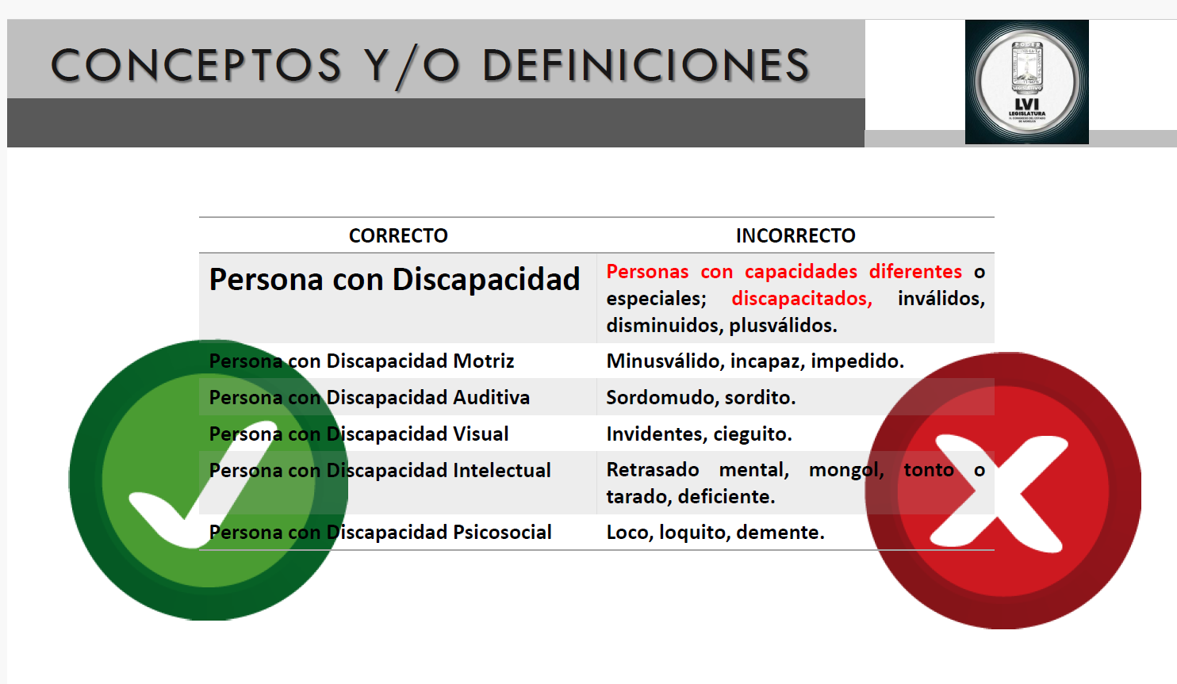
Conceptos
Fuente. “LA ATENCIÓN PÚBLICA A LAS PERSONAS CON DISCAPACIDAD A LA LUZ DEL MODELO SOCIAL”
-MTRO. ALEJANDRO GALLARDO LÓPEZ.
Secretario Técnico de la Comisión de Atención a Grupos
Vulnerables y Personas con discapacidad Congreso del Estado de Morelos

Slide 8

Personas con Discapacidad
La "Convención sobre los Derechos de las personas con Discapacidad", establece en su artículo 29, que en términos de la Participación en la vida política y pública establece que los Estados Partes garantizarán a las personas con discapacidad los derechos políticos y la posibilidad de gozar de ellos en igualdad de condiciones con las demás y se comprometerán a:
a) Asegurar que las personas con discapacidad puedan participar plena y efectivamente en la vida política y pública en igualdad de condiciones con las demás, directamente o a través de representantes libremente elegidos, incluidos el derecho y la posibilidad de las personas con discapacidad a votar y ser elegidas, entre otras formas mediante:
2) Promover activamente un entorno en el que las personas con discapacidad puedan participar plena y efectivamente en la dirección de los asuntos públicos, sin discriminación y en igualdad de condiciones con las demás y fomentar su participación en los asuntos públicos.

Slide 9
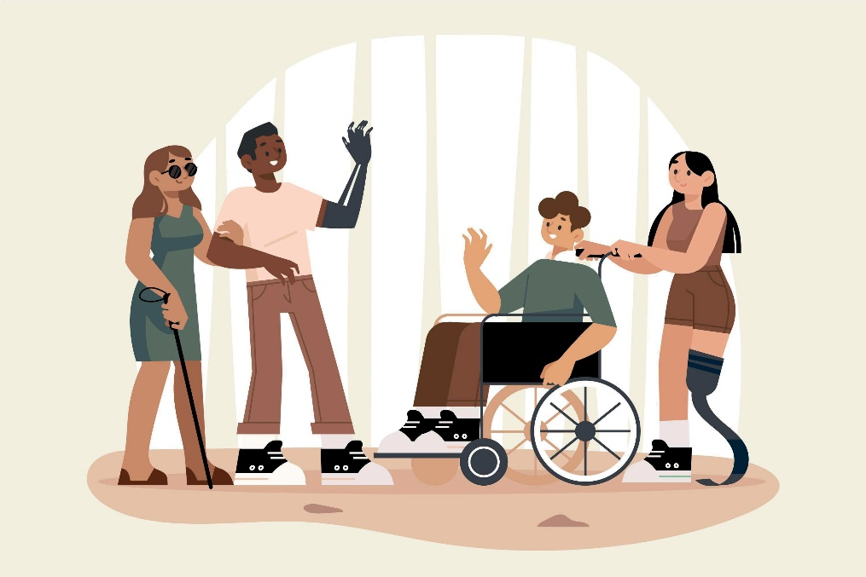
Ley para la Inclusión al Desarrollo de las Personas con Discapacidad del Estado de Morelos
Tiene por objeto el “normar las medidas y acciones que contribuyan a lograr el ejercicio de los derechos, libertades e igualdad de oportunidades para la plena inclusión al desarrollo de las personas con discapacidad en un plano de igualdad al resto de los habitantes del estado”
Imagen

Slide 10

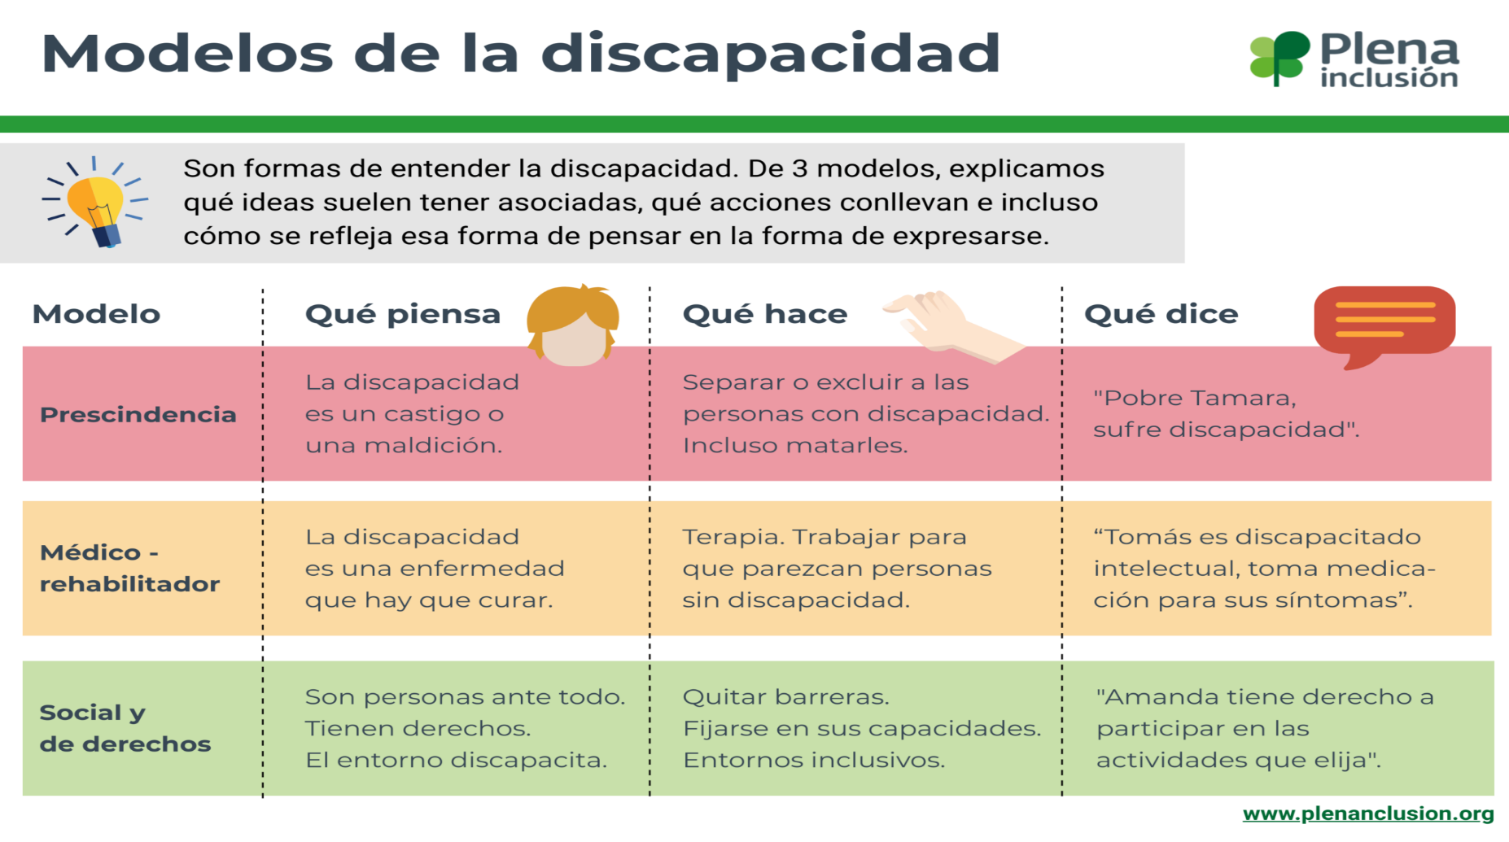
Fuente. https://www.plenainclusion.org/
https://www.plenainclusion.org/wp-content/uploads/2021/03/modelos-de-discapacidad.pdf

Slide 11
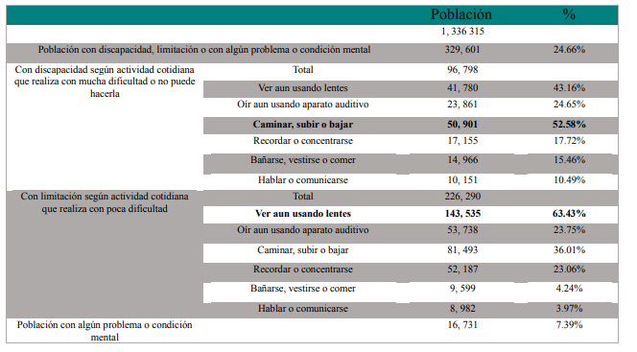
Informe estadístico sobre el número de personas que pertenecen a alguna población históricamente vulnerada en el estado de Morelos 2021.
Según datos del Informe estadístico sobre el número de personas que pertenece a alguna población históricamente vulnerada en el estado de Morelos: personas de la diversidad sexual, jóvenes, adultos mayores, personas con discapacidad y afrodescendientes presentado por el IMPEPAC , establece que en el estado de Morelos, de acuerdo al Censo de Población y Vivienda 2020, reportó que 376,173 personas tienen alguna limitación o discapacidad.
Imagen
Fuente. El cual puede ser consultado en la siguiente liga de internet:
https://impepac.mx/wp-content/uploads/2023/05/INFORME%20ESTAD%C3%8DSTICO%20GRUPOS%20EN%20SITUACI%C3%93N%20DE%20VULNERABILIDAD.pdf

Slide 12
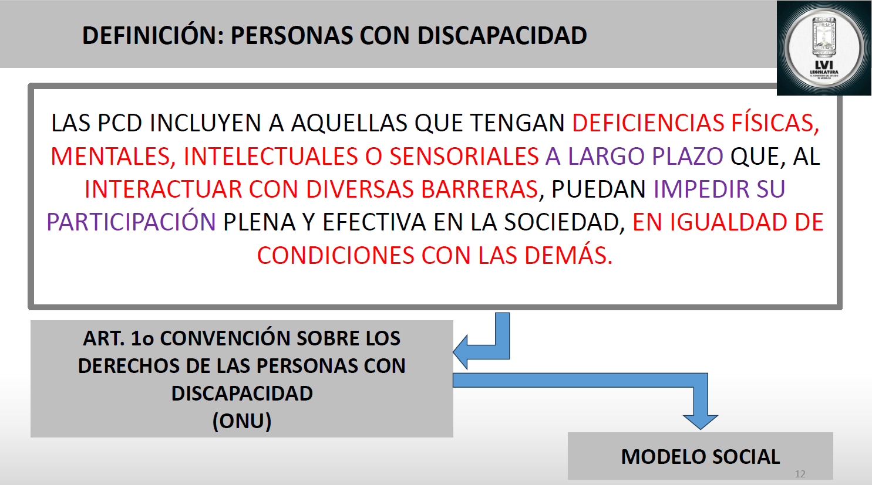
Conceptos
Personas que tienen deficiencias físicas, visuales, motrices, auditivas o cognitivas, de carácter permanente, que al interactuar con diversas barreras, puedan impedir su participación plena y efectiva en la sociedad, en igualdad de condiciones con las demás.
Imagen
Fuente. Artículo 4 del Código de Instituciones y Procedimientos Electorales para el Estado de Morelos
Fuente. “LA ATENCIÓN PÚBLICA A LAS PERSONAS CON DISCAPACIDAD A LA LUZ DEL MODELO SOCIAL”
-MTRO. ALEJANDRO GALLARDO LÓPEZ.
Secretario Técnico de la Comisión de Atención a Grupos
Vulnerables y Personas con discapacidad Congreso del Estado de Morelos

Slide 13

Ley para la Inclusión al Desarrollo de las Personas con Discapacidad del Estado de Morelos
Accesibilidad Universal. | Es la condición que deben cumplir los entornos, procesos, bienes, productos y servicios, así como los objetos, instrumentos, herramientas y dispositivos, para ser comprensibles, utilizables y practicables por todas las personas en condiciones de seguridad, comodidad y de la forma más autónoma y natural posible.
Asistencia social. | Conjunto de acciones tendientes a modificar y mejorar las circunstancias de carácter social que impidan el desarrollo integral del individuo, así como la protección física, mental, y social de personas en estado de necesidad, abandono, indefensión, desventaja física y mental, hasta lograr su inclusión a una vida plena y productiva.
Imagen
Diseño Universal. | Es la actividad por la que se conciben o proyectan desde el origen y siempre que ello sea posible, bienes, productos, servicios, objetos, instrumentos, entornos, procesos, programas y dispositivos o herramientas, que puedan utilizar todas las personas, en la mayor medida posible, sin necesidad de adaptación ni diseño especializado. El diseño universal no excluirá las ayudas técnicas para grupos particulares de personas con discapacidad, cuando se necesiten.
Tiene por objeto el “normar las medidas y acciones que contribuyan a lograr el ejercicio de los derechos, libertades e igualdad de oportunidades para la plena inclusión al desarrollo de las personas con discapacidad en un plano de igualdad al resto de los habitantes del estado”.

Slide 14
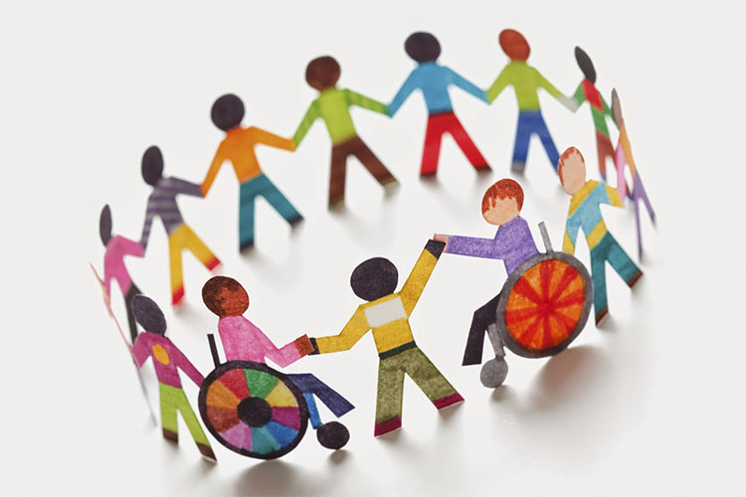
Modelo Social de la Discapacidad
Su Objetivo es potenciar las capacidades en lugar de acentuar las discapacidades, consecuentemente, las reglas básicas para dirigirse a las personas con discapacidad son:
● Presentarse con naturalidad.
● Mantener un trato igualitario y
sin discriminación alguna.
● Buscar el generar confianza.
● Ser tolerante, y
● Mostrar empatía.
Por lo que, es importante que desde la perspectiva de la interculturalidad y la inclusión se destaquen los puntos de coincidencia y no de diferencia hacia las personas. Ninguna persona con discapacidad es igual a otra.
Imagen

Slide 15
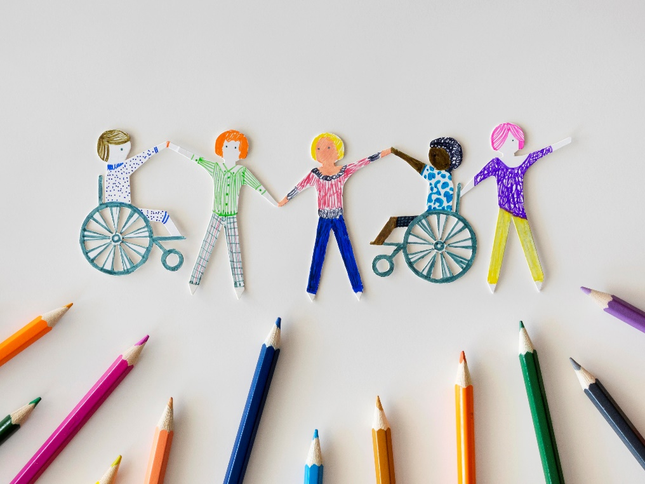
Modelo Social de la Discapacidad
Este modelo, señala que la DISCRIMINACIÓN y EXCLUSIÓN no es un problema del individuo, sino de la sociedad y el Gobierno quienes deben eliminar las barreras del entorno social hacia las personas con discapacidad.
Desde el punto de vista jurídico, la discapacidad evoluciona de lo asistencial para considerarla como una cuestión de Derechos Humanos.
Imagen
Fuente. “LA ATENCIÓN PÚBLICA A LAS PERSONAS CON DISCAPACIDAD A LA LUZ DEL MODELO SOCIAL”
-MTRO. ALEJANDRO GALLARDO LÓPEZ.
Secretario Técnico de la Comisión de Atención a Grupos
Vulnerables y Personas con discapacidad Congreso del Estado de Morelos

Slide 16
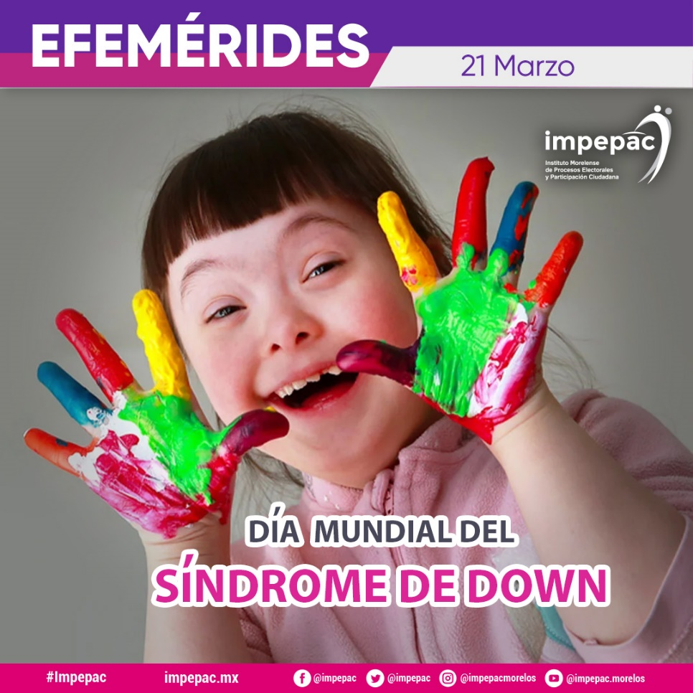
ACCIONES EFECTIVAS PARA LOGRAR LA INCLUSIÓN
Lenguaje
Accesibilidad y Ajustes razonables
Visibilización
Sensibilización y concientización
Avances normativos y legislativos
Instancias especializadas
Imagen
ACCESIBILIDAD E INCLUSIÓN DE PERSONAS CON DISCAPACIDAD. PSIC MIGUEL ANGEL MIRANDA AQUINO

Slide 17
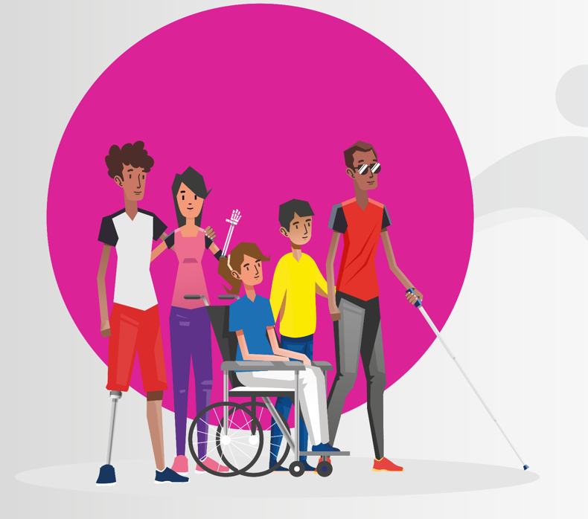
Requisitos para los Registros de Candidaturas de las Personas con Discapacidad*.
Los registros de candidaturas de las personas con discapacidad deberán presentar certificación médica expedida por una institución de salud pública, que deberá contener el nombre, firma y número de cédula profesional del médico especialista en medicina física y rehabilitación o especialista en el tipo de discapacidad a certificar, que lo expide, así como, el sello de la institución y precisar el tipo y grado de discapacidad, cuya discapacidad deberá de ser permanente.
Imagen
*Artículo 179 Bis del Código de Instituciones y Procedimientos Electorales para el Estado de Morelos.

Slide 18
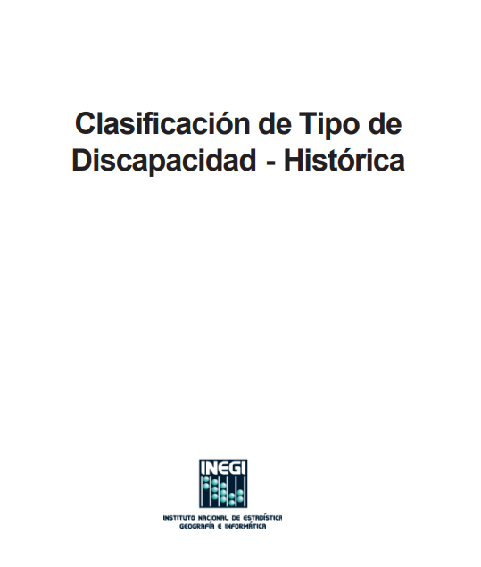
Clasificación de Tipo de Discapacidad
Clasificar las respuestas asentadas en la opción abierta “otro tipo de discapacidad” y depurar las descripciones que no corresponden a la definición de discapacidad empleada en el XII Censo General de Población y Vivienda 2000.
El clasificador incluye tanto deficiencias como discapacidades, sin la pretensión de diferenciarlas entre sí, buscando clasificarlas según el órgano, función o área del cuerpo afectada o donde se manifiesta la limitación.
Las deficiencias se refieren al órgano o la parte del cuerpo afectado, por ejemplo lesiones del cerebro, médula espinal, extremidad u otra parte del cuerpo. Son ejemplos descritos como “ausencia de piernas”, “desprendimiento de retina”, etcétera.
Las discapacidades se refieren a la consecuencia de la deficiencia en la persona afectada, por ejemplo limitaciones para aprender, hablar, caminar u otra actividad. Son ejemplos: “no puede ver”, “no mueve medio cuerpo” y otras.
Imagen
Fuente. https://www.inegi.org.mx/contenidos/clasificadoresycatalogos/doc/clasificacion_de_tipo_de_discapacidad.pdf

Slide 19

"Nada sobre nosotros sin nosotros"
La Suprema Corte de Justicia de la Nación al resolver la Acción de Inconstitucionalidad 147/2024, promovida por la Comisión Nacional de los Derechos Humanos, demandando la invalidez del artículo 3, párrafo primero, de la Ley Número 817 para las Personas con Discapacidad del Estado de Guerrero mediante Decreto 843, publicado en el Periódico Oficial de esa entidad el 9 de agosto de 2024 la cual fue resuelta en sesión de Pleno el 22 de septiembre de 2025 en el que se determinó que “…la discapacidad no es una característica individual de la persona, sino el resultado de las barreras que la sociedad impone…”.
Imagen

Slide 20
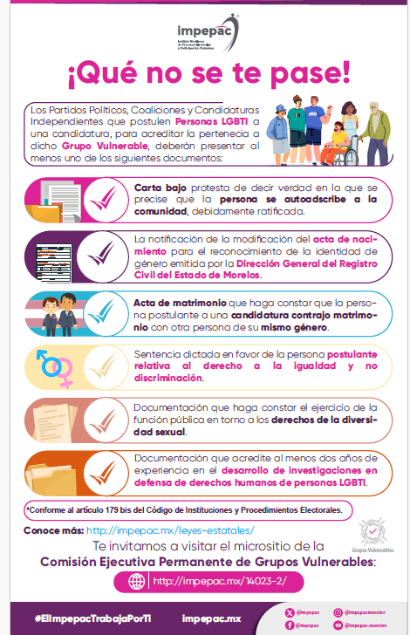
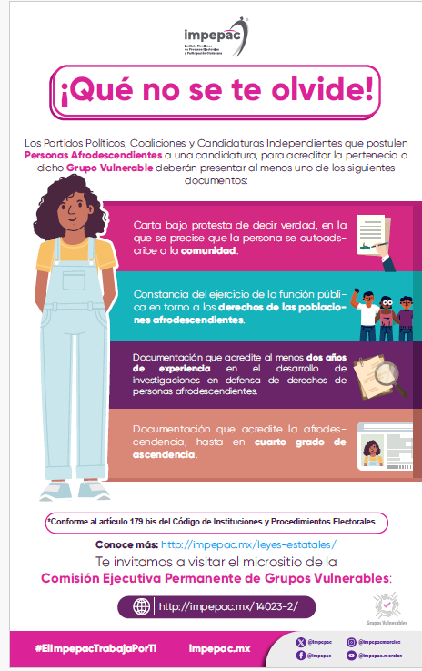
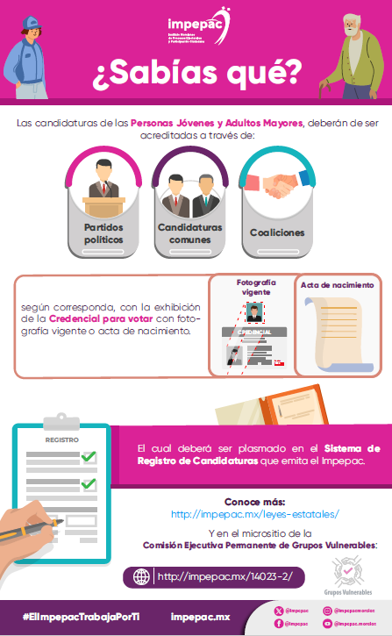
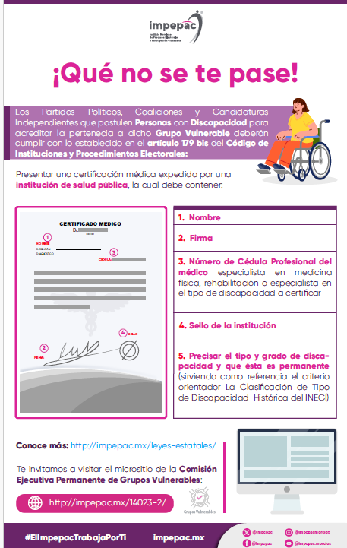
Informe Final sobre el Registro, Elección y Asignación de Candidaturas de Personas Pertenecientes a los Grupos Vulnerables
En sesión del Consejo Estatal Electoral del IMPEPAC, del 30 de diciembre de 2024 se presentó el Informe Final sobre el Registro, Elección y Asignación de Candidaturas de Personas Pertenecientes a los Grupos Vulnerables, con el objeto de visibilizar e identificar la participación y elección de las personas electas pertenecientes a los cinco grupos (a la población LGBTI, Personas con Discapacidad, Afrodescendientes, Adultos Mayores y Jóvenes) en situación de vulnerabilidad en todos los cargos de elección popular en el estado de Morelos, en el marco del Proceso Ordinario Electoral Local, POEL 2023-2024.
Imagen

Slide 21
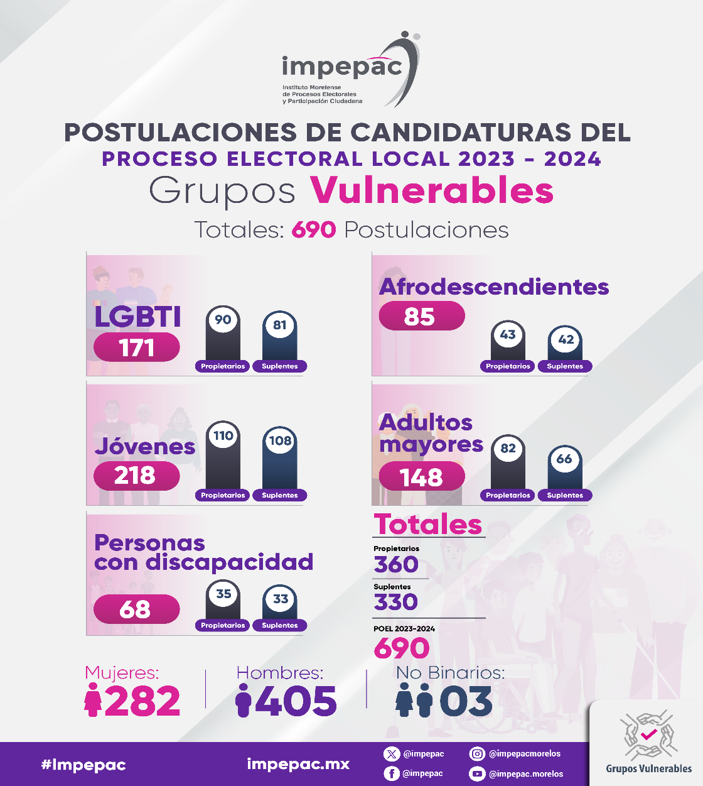
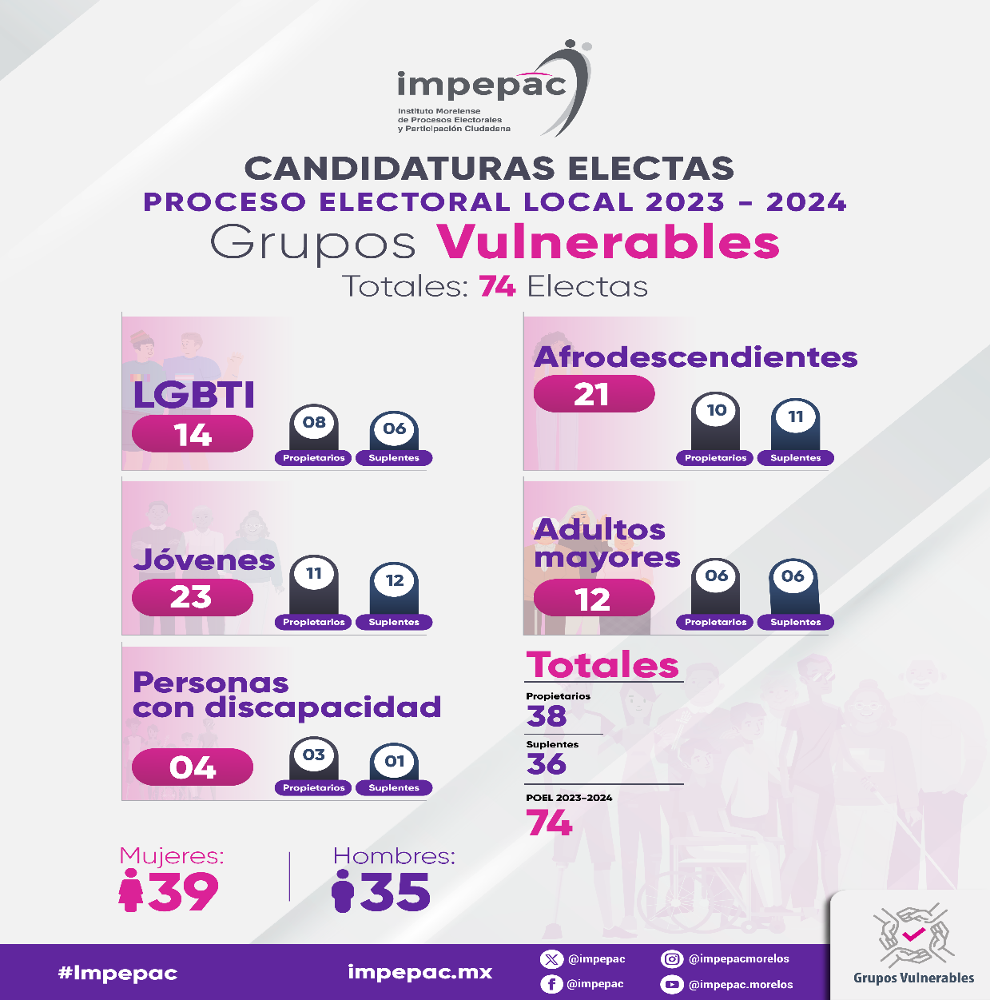
Proceso Ordinario Electoral Local 2023-2024
Imagen

Slide 22

Obstáculos, retos y barreras de las personas con Discapacidad
La falta de accesibilidad al interior de las instituciones en las cuales las personas con discapacidad se encuentran ejerciendo el cargo.
Que toda la información relativa al registro de personas con discapacidad sea de carácter público y de fácil acceso y comprensión.
Imagen

Slide 23
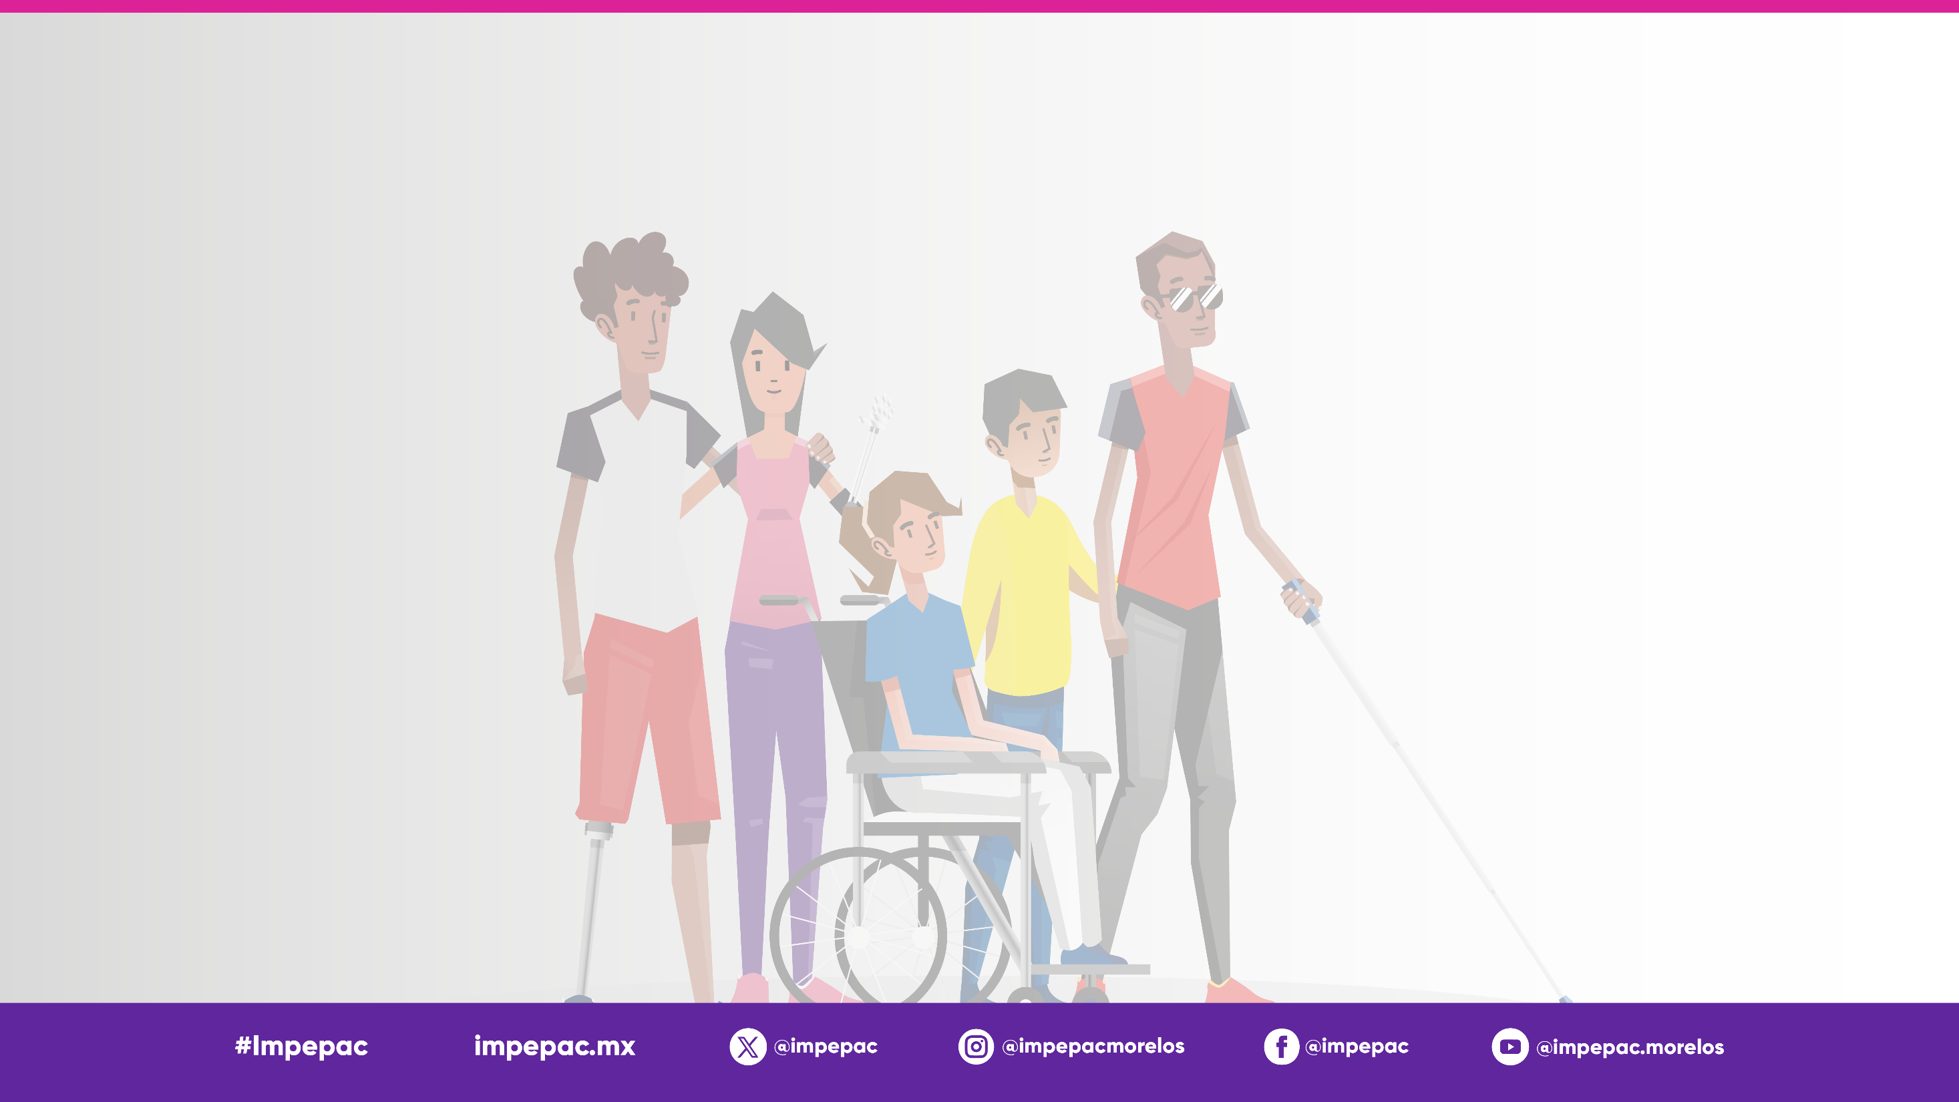
¡Gracias!

